Slide 1
텍스트 분석
20210709

Slide 2
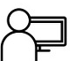
Requirement
구글 뉴스 검색 기능
유지 보수 최소화
텍스트 분석 기능
분석 시각화 기능
WordCloud, Graph…
Interactive
키워드 입력
뉴스 크롤링
사용자
텍스트 분석
결과 시각화

Slide 3
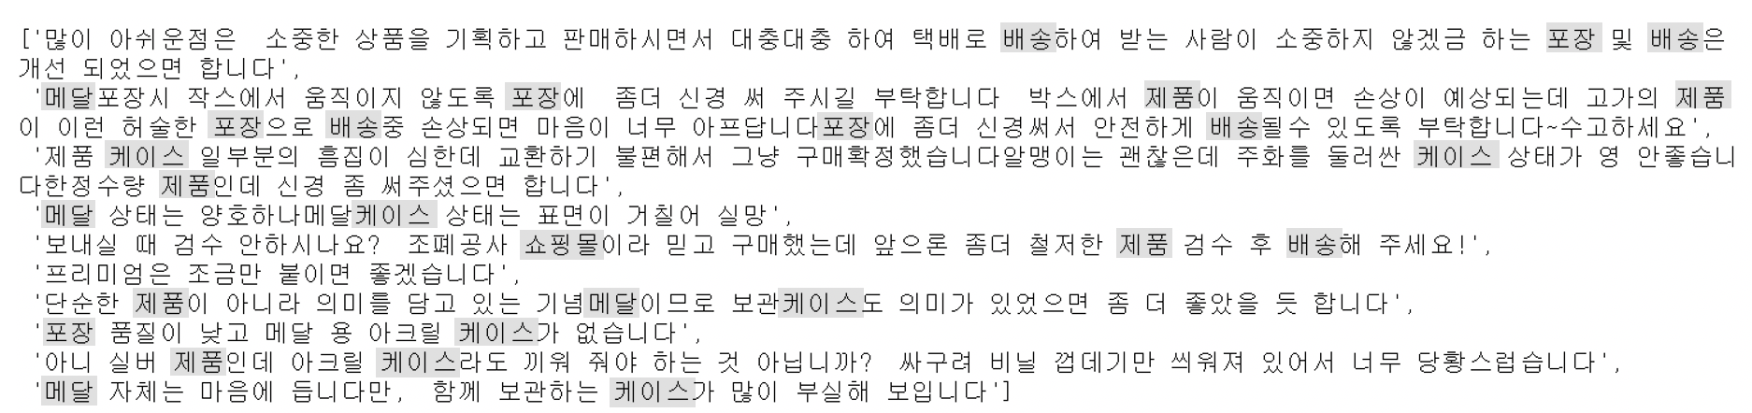
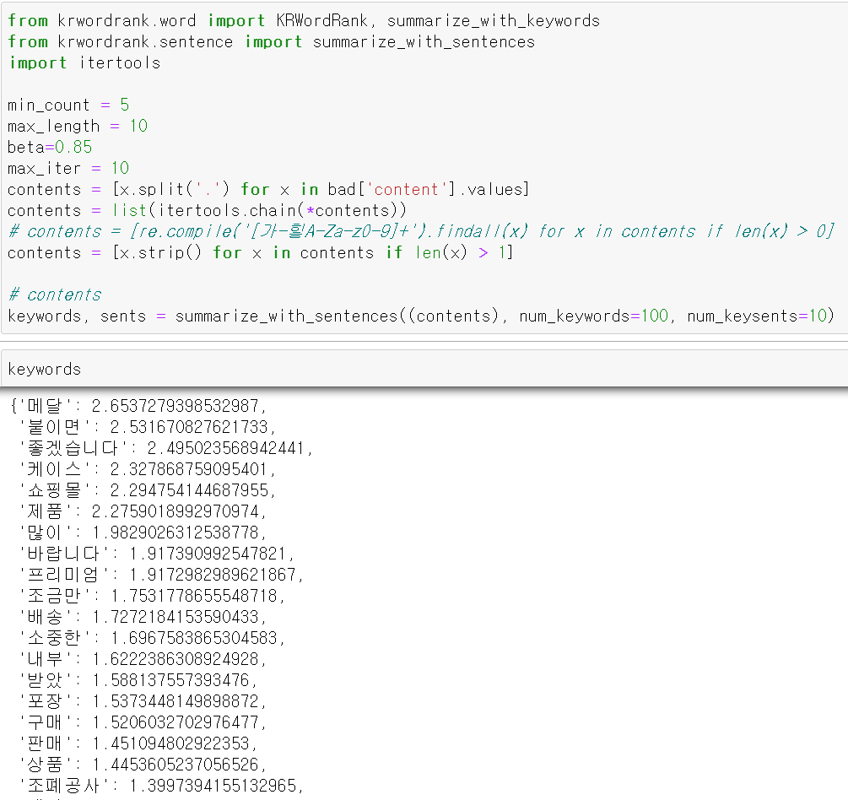
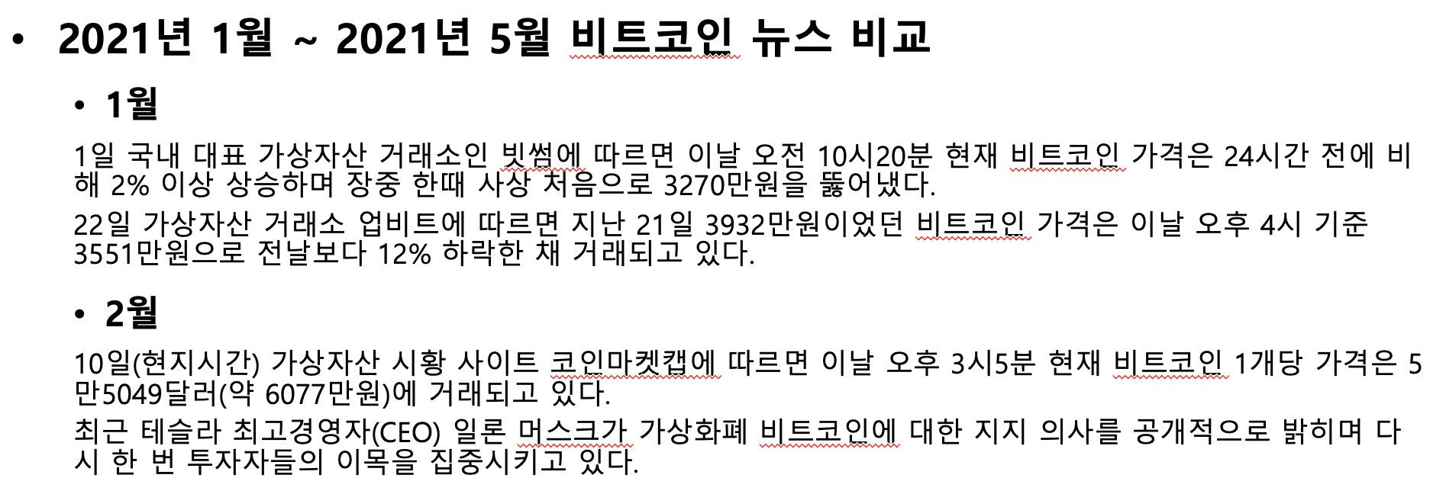
Previously

Slide 4
Issue
키워드: 대표성 부족
개선 방향
예시) 케이스 -> 케이스 상태 불량, 포장 -> 포장 품질 저하
문장: 전달성 부족
개선 방향
1) 과 동일
점수: 관계성 부족
개선 방향
예시) 포장 <-> 불만: 1.28392374, 배송 <-> 반품: 0.123873

Slide 5
TopicRank
Graph-based keyphrase extraction method
Unsupervised method
Topic: Clusters of similar keyphrase candidate
Adrien Bougouin, Florian Boudin, Beatrice Daille. TopicRank: Graph-Based Topic Ranking for Keyphrase Extraction. International Joint Conference on Natural Language Processing (IJCNLP) Oct 2013, Nagoya, Japan. pp.543-551. hal-00917969

Slide 6
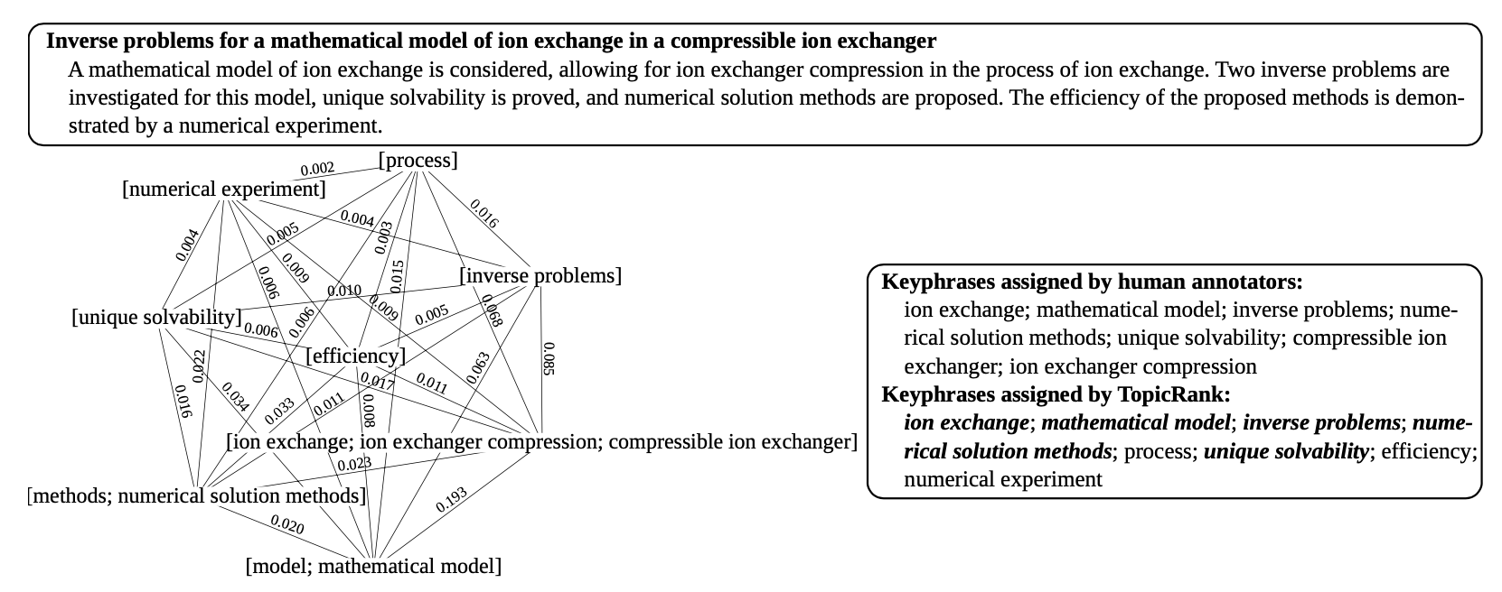
TopicRank
Graph
Topic
Adrien Bougouin, Florian Boudin, Beatrice Daille. TopicRank: Graph-Based Topic Ranking for Keyphrase Extraction. International Joint Conference on Natural Language Processing (IJCNLP) Oct 2013, Nagoya, Japan. pp.543-551. hal-00917969

Slide 7
Workflow
TopicRank
Data Load
Preprocessing
Candidate Extraction
Candidate Clustering
Visualization
Keyphrase Selection
Graph-Based Ranking

Slide 8
Data Load
i. Data Load
데이터가 존재할 경우
파일 로드
사용자 설정 parameter: 입력 파일
데이터가 존재하지 않을 경우
키워드로 구글 뉴스 검색
사용자 설정 parameter: 키워드, 기간, 최대치
검색 결과: 뉴스 제목, 본문, 날짜, 언어, 링크, 상태
구글 검색 -> 링크 추출 -> 정보 추출(newspaper3k)

Slide 9
Preprocessing
ii. Preprocessing
Text sanitization
한글, 영어, 숫자 등 필요한 글자 외 제거
Sentence segmentation
Word tokenization
언어별로 tokenizer 따로 지정
한글의 경우 POS tagging과 동시 진행
Part-of-Speech tagging
형태소 분석

Slide 10
Preprocessing
ii. Preprocessing
Text sanitization
Word tokenization
언어별로 tokenizer 따로 지정
한글의 경우 POS tagging과 동시 진행
Part-of-Speech tagging
형태소 분석
Raw text
한국조폐공사(사장 반장식)는 국민과의 소통을 통해 국민이 원하는 제품과 서비스를 제공하기 위해 ‘KOMSCO 1번가 : Reload’를 운영한다고 18일 밝혔다. ‘KOMSCO 1번가 : Reload’는 ▲미래 경영방향 ▲화폐·ID·카드 사업 ▲특수압인·공공서비스 사업 ▲ESG(환경‧사회‧지배구조) 경영활동 등 4개 분야에 대해 국민들의 의견을 직접 듣는 국민 참여형 플랫폼으로, 23일까지 운영될 예정이다. 대한민국 국민이면 누구나 조폐공사 SNS(페이스북, 인스타그램)를 통해 온라인으로 참여 가능하다. 조폐공사는 제시된 의견의 실행 가능성과 효과성 등을 검토, 경영에 반영할 계획이다. 또 추첨을 통해 기념품도 증정한다. 조폐공사는 지난 2019년 ‘KOMSCO 1번가 2.0’을 운영한 바 있다. 올해엔 경영환경 변화 등을 반영하고 국민과의 소통을 강화한 ‘KOMSCO 1번가 : Reload’로 업그레이드했다.

Slide 11
Preprocessing
ii. Preprocessing
Text sanitization
Word tokenization
언어별로 tokenizer 따로 지정
한글의 경우 POS tagging과 동시 진행
Part-of-Speech tagging
형태소 분석
After 1
한국조폐공사 사장 반장식 는 국민과의 소통을 통해 국민이 원하는 제품과 서비스를 제공하기 위해 komsco 1번가 reload를 운영한다고 18일 밝혔다.
komsco 1번가 reload는 미래 경영방향 화폐 id 카드 사업 특수압인 공공서비스 사업 esg 환경 사회 지배구조 경영활동 등 4개 분야에 대해 국민들의 의견을 직접 듣는 국민 참여형 플랫폼으로, 23일까지 운영될 예정이다.
대한민국 국민이면 누구나 조폐공사 sns 페이스북, 인스타그램 를 통해 온라인으로 참여 가능하다.
조폐공사는 제시된 의견의 실행 가능성과 효과성 등을 검토, 경영에 반영할 계획이다.
또 추첨을 통해 기념품도 증정한다. 조폐공사는 지난 2019년 komsco 1번가 2.0을 운영한 바 있다.
올해엔 경영환경 변화 등을 반영하고 국민과의 소통을 강화한 komsco 1번가 reload로 업그레이드했다.

Slide 12
Preprocessing
ii. Preprocessing
Text sanitization
Word tokenization
언어별로 tokenizer 따로 지정
한글의 경우 POS tagging과 동시 진행
Part-of-Speech tagging
형태소 분석
After 2&3
한국조폐공사 사장 반장식 는 국민과의 소통을 통해 국민이 원하는 제품과 서비스를 제공하기 위해 komsco 1번가 reload를 운영한다고 18일 밝혔다.
"한국(Noun: 0, 2)", "조폐공사(Noun: 2, 4)", "사장(Noun: 7, 2)", "반장식(Noun: 10, 3)", "는(Verb(늘다): 14, 1)", "국민(Noun: 16, 2)", "과의(Josa: 18, 2)", "소통(Noun: 21, 2)", "을(Josa: 23, 1)", "통해(Noun: 25, 2)", "국민(Noun: 28, 2)", "이(Josa: 30, 1)", "원하는(Adjective(원하다): 32, 3)", "제품(Noun: 36, 2)", "과(Josa: 38, 1)", "서비스(Noun: 40, 3)", "를(Josa: 43, 1)", "제공(Noun: 45, 2)", "하기(Verb(하다): 47, 2)", "위해(Noun: 50, 2)", "komsco(Alpha: 53, 6)", "1(Number: 60, 1)", "번가(Noun: 61, 2)", "reload(Alpha: 64, 6)", "를(Noun: 70, 1)", "운영(Noun: 72, 2)", "한다고(Verb(하다): 74, 3)", "18일(Number: 78, 3)", "밝혔다(Verb(밝히다): 82, 3)", ".(Punctuation: 85, 1)"

Slide 13
TopicRank
iii. Processing
Candidate Extraction
명사어구
N-gram
Candidate Clustering
Root form: Stem or lemma
Clustering: Hierarchical Clustering
After 1
"한국(Noun: 0, 2)", "조폐공사(Noun: 2, 4)", "사장(Noun: 7, 2)", "반장식(Noun: 10, 3)", "는(Verb(늘다): 14, 1)", "국민(Noun: 16, 2)", "과의(Josa: 18, 2)", "소통(Noun: 21, 2)", "을(Josa: 23, 1)", "통해(Noun: 25, 2)", "국민(Noun: 28, 2)", "이(Josa: 30, 1)", "원하는(Adjective(원하다): 32, 3)", "제품(Noun: 36, 2)", "과(Josa: 38, 1)", "서비스(Noun: 40, 3)", "를(Josa: 43, 1)", "제공(Noun: 45, 2)", "하기(Verb(하다): 47, 2)", "위해(Noun: 50, 2)", "komsco(Alpha: 53, 6)", "1(Number: 60, 1)", "번가(Noun: 61, 2)", "reload(Alpha: 64, 6)", "를(Noun: 70, 1)", "운영(Noun: 72, 2)", "한다고(Verb(하다): 74, 3)", "18일(Number: 78, 3)", "밝혔다(Verb(밝히다): 82, 3)", ".(Punctuation: 85, 1)”
"한국 조폐공사 사장 반장식";"국민과의 소통";"국민이 원하는 제품과 서비스";"제공";"komsco 1 번가 reload를 운영";"18일"
Adrien Bougouin, Florian Boudin, Beatrice Daille. TopicRank: Graph-Based Topic Ranking for Keyphrase Extraction. International Joint Conference on Natural Language Processing (IJCNLP) Oct 2013, Nagoya, Japan. pp.543-551. hal-00917969

Slide 14
TopicRank
iii. Processing
Candidate Extraction
명사어구
N-gram
Candidate Clustering
Root form: Stem or lemma
Clustering: Hierarchical Clustering
After 2
한국 조폐공사 사장 반장식; 국민과의 소통; 국민; 제품과 서비스; 제공; komsco 1 번가 reload; 운영; 18일; komsco 1번가 reload; 미래 경영방향 화폐 id 카드 사업 특수압인 공공서비스 사업 esg 환경 사회 지배구조 경영활동; 4개 분야; 국민들; 의견; 국민 참여형 플랫폼; 23일; 운영; 예정; 대한민국 국민; 조폐공사 sns; 페이스북; 인스타그램; 온라인; 참여 가능; 조폐공사; 제시; 의견; 실행 가능성; 효과성; 검토 경영; 계획
Cluster 1:
{ "한국 조폐공사 사장 반장식", "조폐공사" }
Cluster 2:
{ "국민과의 소통", "국민", "국민들", "국민 참여형 플랫폼", "대한민국 국민” }
Cluster 3:
{ "komsco 1번가 reload", "komsco 1번가 reload” }
Adrien Bougouin, Florian Boudin, Beatrice Daille. TopicRank: Graph-Based Topic Ranking for Keyphrase Extraction. International Joint Conference on Natural Language Processing (IJCNLP) Oct 2013, Nagoya, Japan. pp.543-551. hal-00917969

Slide 15
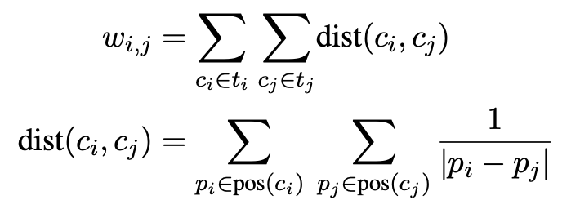
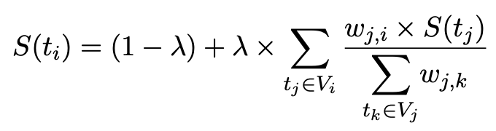






TopicRank
iii. Processing
$$w_{1,2}$$
V2
V1
$$w_{3,2}$$
Graph-Based Ranking
Vertex: Topic
Edge(weight): Semantic relation (distance)
Topic ranking: voting
Keyphrase Selection
Most representative keyphrase candidate:
Appear first
Most frequently used
Centroid of cluster
V3
$$w_{1,3}$$
$$w_{i,j}:weight of t_{i} and t_{j}$$
$$c_{i}:candidate keyphrase$$
$${pos(c}_{i}):all the offset positions of c_{i}$$

Slide 16
TopicRank
iii. Processing
Cluster 1: { "한국 조폐공사 사장 반장식", "조폐공사" }
Cluster 3: { "komsco 1번가 reload” }
Graph-Based Ranking
Vertex: Topic
Edge(weight): Semantic relation (distance)
Topic ranking: voting
Keyphrase Selection
Most representative keyphrase candidate:
Appear first
Most frequently used
Centroid of cluster
한국조폐공사 사장 반장식 는 국민과의 소통을 통해 국민이 원하는 제품과 서비스를 제공하기 위해 komsco 1번가 reload를 운영한다고 18일 밝혔다.
komsco 1번가 reload는 미래 경영방향 화폐 id 카드 사업 특수압인 공공서비스 사업 esg 환경 사회 지배구조 경영활동 등 4개 분야에 대해 국민들의 의견을 직접 듣는 국민 참여형 플랫폼으로, 23일까지 운영될 예정이다.
대한민국 국민이면 누구나 조폐공사 sns 페이스북, 인스타그램 를 통해 온라인으로 참여 가능하다.
조폐공사는 제시된 의견의 실행 가능성과 효과성 등을 검토, 경영에 반영할 계획이다.
또 추첨을 통해 기념품도 증정한다. 조폐공사는 지난 2019년 komsco 1번가 2.0을 운영한 바 있다.
올해엔 경영환경 변화 등을 반영하고 국민과의 소통을 강화한 komsco 1번가 reload로 업그레이드했다.
offset
Cluster 1: { "한국 조폐공사 사장 반장식" = [0, ], "조폐공사" = [510, 605, 768] }
Cluster 3: { "komsco 1번가 reload" = [134, 192, 926] }
distance
(한국 조폐공사 사장 반장식, komsco 1번가 reload) = 0.0137509335074
(조폐공사, komsco 1번가 reload) = 0.0255103013655
weight
0.0392612348729

Slide 17
TopicRank
iii. Processing
사장 반장식는 국민과의 소통을 통해 국민이 원하는 제품과 서비스를 제공하기 위해 komsco 1번가 reload를 운영한다고 18일 밝혔다.
komsco 1번가 reload는 미래 경영방향 화폐 id 카드 사업 특수압인 공공서비스 사업 esg 환경 사회 지배구조 경영활동 등 4개 분야에 대해 국민들의 의견을 직접 듣는 국민 참여형 플랫폼으로, 23일까지 운영될 예정이다.
대한민국 국민이면 누구나 조폐공사 sns 페이스북, 인스타그램 를 통해 온라인으로 참여 가능하다.
조폐공사는 제시된 의견의 실행 가능성과 효과성 등을 검토, 경영에 반영할 계획이다.
또 추첨을 통해 기념품도 증정한다. 조폐공사는 지난 2019년 komsco 1번가 2.0을 운영한 바 있다.
올해엔 경영환경 변화 등을 반영하고 국민과의 소통을 강화한 komsco 1번가 reload로 업그레이드했다.
Graph-Based Ranking
Vertex: Topic
Edge(weight): Semantic relation (distance)
Topic ranking: voting
Keyphrase Selection
Most representative keyphrase candidate:
Appear first
Most frequently used
Centroid of cluster
Cluster 1: { "한국 조폐공사 사장 반장식", "조폐공사" }
Cluster 2: { "국민과의 소통", "국민", "국민들", "국민 참여형 플랫폼", "대한민국 국민” }
Cluster 3: { "komsco 1번가 reload", "komsco 1번가 reload” }
Appear first
한국 조폐공사 사장 반장식 / 국민과의 소통
Most frequently used
조폐공사 / 국민
Centroid of cluster
조폐공사 / 국민

Slide 18
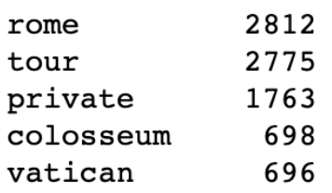
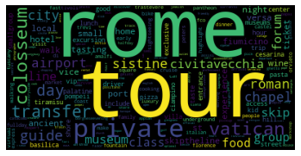
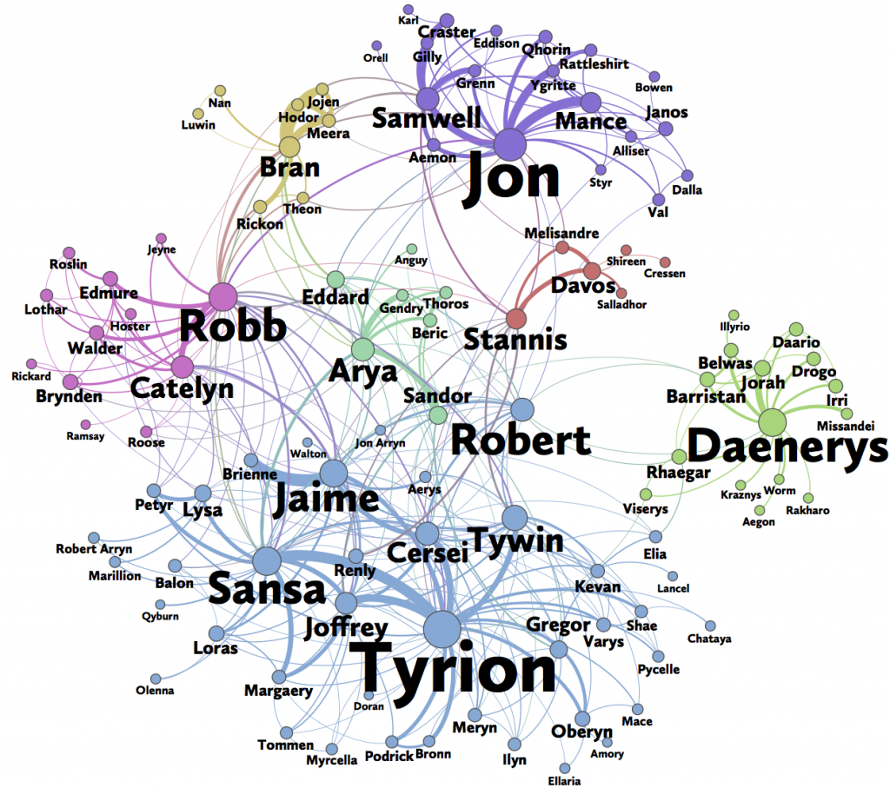


Visualization
iv. Visualization
$$t_{i}:topic i$$
WordCloud
Wordcloud
Graph (Network)
Networkx, nxviz
$${S(t}_{i}):score of topic i$$

Slide 19
Current State
1) Multilingual problem
TopicRank
Data Load
Preprocessing
Candidate Extraction
Candidate Clustering
2) Visualization problem
Visualization
Keyphrase Selection
Graph-Based Ranking

